Slide 1
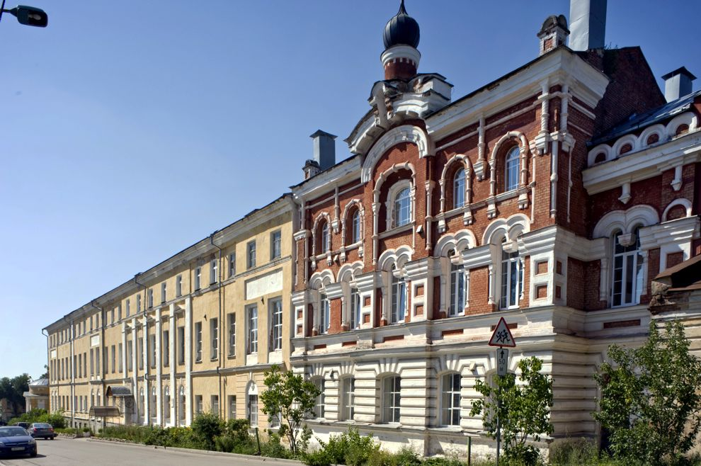

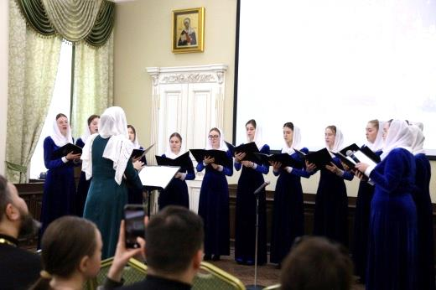
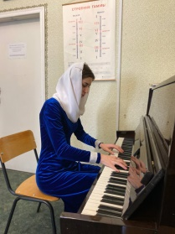
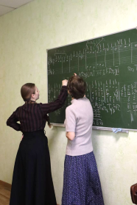
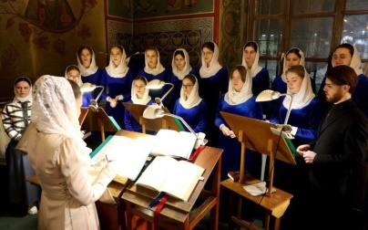
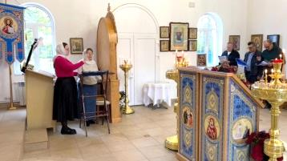
КАРЬЕРНАЯ КАРТА ВЫПУСКНИКА
Духовное училище
по подготовке
регентов и иконописцев Калужской Епархии
Русской Православной Церкви
Специальности: 53.02.06 Хоровое дирижирование углубленной подготовки, квалификация: дирижер хора, преподаватель;
Регент церковного хора, преподаватель
56 календарных дней оплачиваемый отпуск
педагогическим работникам
Два диплома:
государственный и церковный
Контакты:
секретарь: +7 4842 57 30 06
ректор: +7 920 613 42 32
проректор: +7 965 707 78 87
инспектор: +7 919 034 87 81
Через 5-10 лет:
Регент, певчий церковного хора
Регент детского церковного хора
Руководитель детского и взрослого творческого коллектива
Художественный руководитель Дома культуры
Заместитель руководителя начальной и основной общеобразовательной школы (по окончании ВУЗа)
Ведущий концертных мероприятий
По окончании КДУ:
Поступление в ВУЗ
Регент, певчий церковного хора
Регент детского церковного хора
Дирижер, хормейстер детского хора
Дирижер, хормейстер взрослого хора
Преподаватель Детской школы искусств
Учитель музыки начальной и основной общеобразовательной школы
Руководитель вокального ансамбля
Постановщик-организатор концертных мероприятий
Обучение в КДУ: 3 года 10 месяцев.
Практика: в Свято-Троицком каф. Соборе;
в Православной гимназии (ФГОС);
в воскресных школах и Центрах.
Участие: в конференциях;
в профессиональных конкурсах;
в концертах, фестивалях, форумах;
в волонтёрской деятельности
БЕСПЛАТНОЕ обучение, проживание,
4-х разовое питание, паломнические поездки 4 раза в год.
Сайт: https://kdu-kaluga.ru/
Эл. почта: inboxkdu@mail.ru
Адрес: 248000, г.Калуга, ул. Дарвина, 13/33

